Slide 1
Image Processing 실습 11.
2019. 06. 03.
김 혁 진
gurwls9628@naver.com

Slide 2
실습 소개
과목 홈페이지
충남대학교 사이버 캠퍼스 ( http://e-learn.cnu.ac.kr )
TA 연락처
김혁진
공대 5호관 627호 정보보호연구실
gurwls9628@naver.com
[IP] 를 메일 제목에 붙여주세요
과제 질문은 메일로만 해주세요

Slide 3
개요
9, 10주차 과제 리뷰
JPEG Encoding
Bilateral Filter
11주차 과제
Recursive Labeling
Dilation, Erosion
Openning, Closing

Slide 4
JPEG 압축
9 주차 리뷰
이미지 Encoding & Decoding
이미지를 압축 후 Decoding 작업
역순으로 재 실행하면 가능
Image
Subtract 128
DCT
Divide
Quantization
Zigzag scanning
Zigzag value
Restored
Image
Add 128
IDCT
Multiply
Quantization
Zigzag Decoding

Slide 5
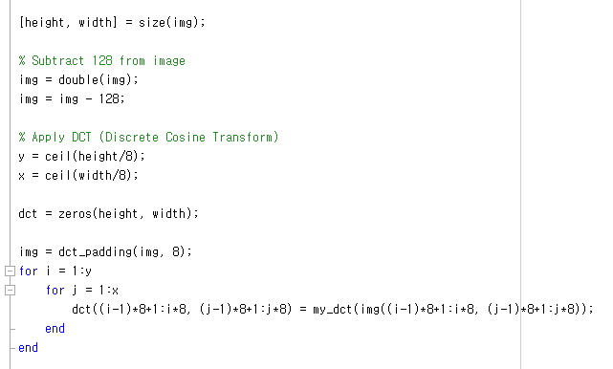
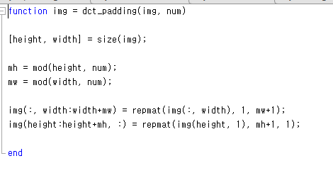
JPEG 압축
9 주차 리뷰
Subtract 128 & DCT
이후 double로 처리될 수 있으므로 double 형변환
128 마이너스 연산
Dct padding(8의 배수로) 이후 dct 처리

Slide 6
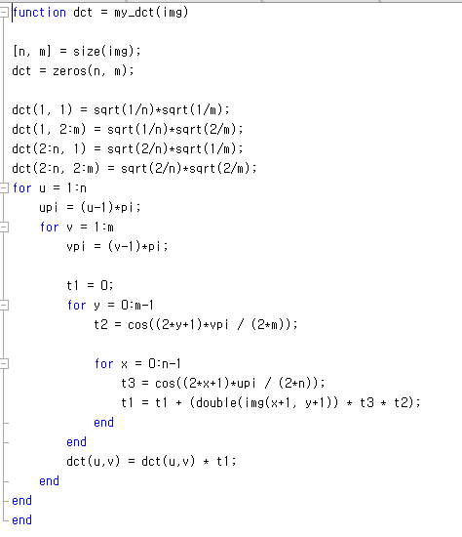
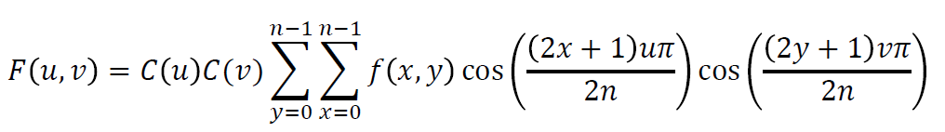
JPEG 압축
9 주차 리뷰
DCT
미리 각 위치에 맞는 w값을 계산해 넣어둠
DCT 식에 맞게 처리

Slide 7
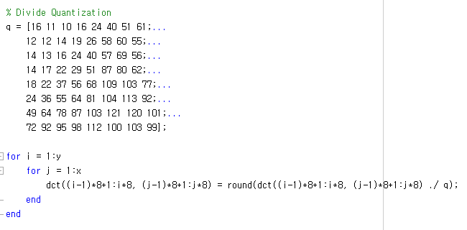
JPEG 압축
9 주차 리뷰
Quantization Matrix
하드코딩하여 넣어둔 후 행렬의 인덱스 나누기 연산
오타만 없으면 쉽게 해결
Round 사용..

Slide 8
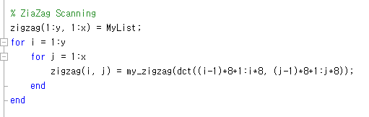
JPEG 압축
9 주차 리뷰
Zigzag scanning
Zigzag scanning 처리 하면 끝
이 때 값은 M x N 의 행렬로 나와도 되고 1차원 행렬로 처리해도 되고 3차원으로 처리해도 괜찮음

Slide 9
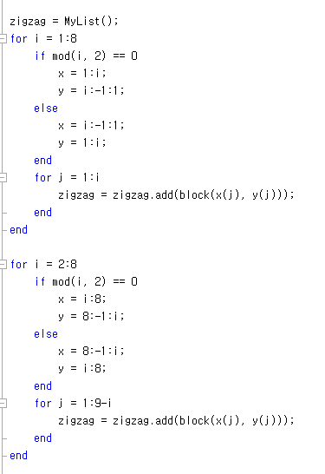
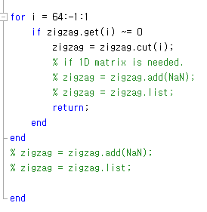
JPEG 압축
9 주차 리뷰
Zigzag scanning
Zigzag 순으로 읽고 뒤의 0을 제거
만약 1차원 배열로 내보낼 경우 NaN, Inf, 등의 실제 이미지에 없을 값을 통해 블록 구분 가능

Slide 10
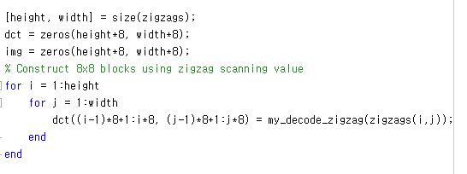
JPEG Decoding
9 주차 리뷰
Zigzag scanning
Zigzag Scanning의 결과값을 받았을 때 블록으로 다시 재구성 해야 함
1차원 배열일 경우 각 블록을 재구성해야함

Slide 11
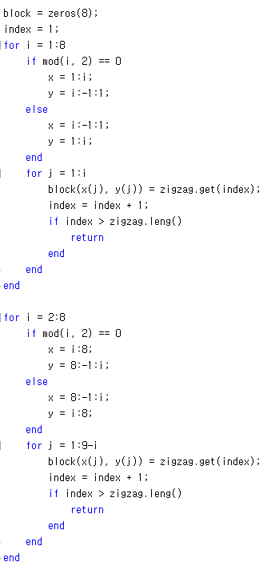
JPEG Decoding
9 주차 리뷰
Zigzag scanning
초기 블록을 zeros로 만들어 가지고있는 값 외에는 0으로 처리되게 만듦
Zigzag 순서대로 입력받은 값을 대입시킴
입력이 끝나면 종료

Slide 12
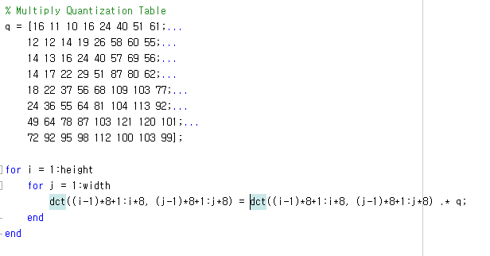
JPEG Decoding
9 주차 리뷰
Quantization
같은 matrix값을 행렬 인덱스 곱을 함
Round했던 값이므로 약간의 오차가 생길 수 있음

Slide 13
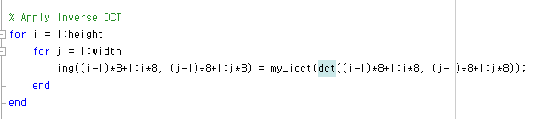
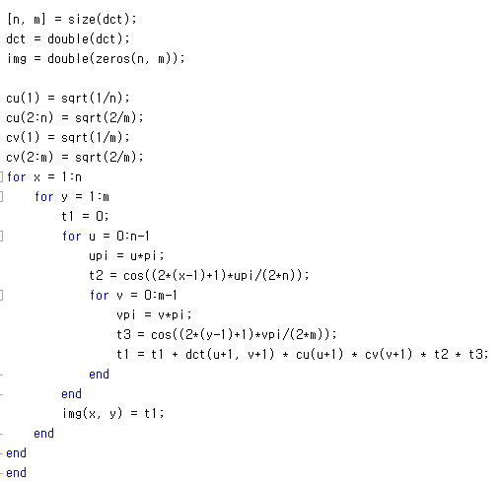
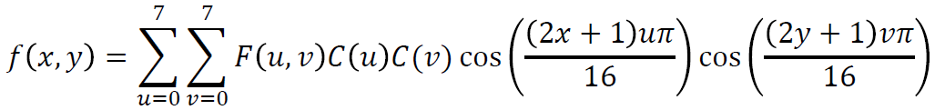
JPEG Decoding
9 주차 리뷰
IDCT
Inverse DCT 의 식을 이용해서 만듦
DCT 구현 시와 비슷
곱해진 sqrt(1/n), sqrt(2/n)으로 인해 식이 간단해 짐

Slide 14

JPEG Decoding
9 주차 리뷰
Add 128
128을 더해 기존 이미지와 거의 비슷한 이미지를 얻음

Slide 15
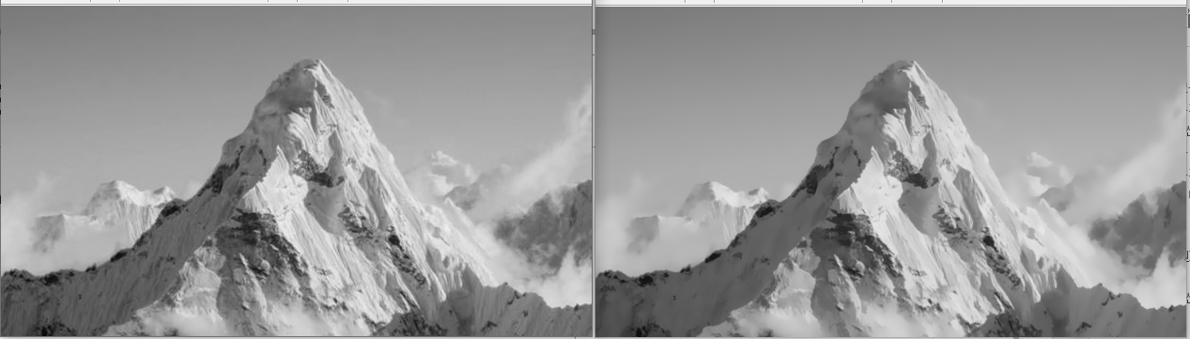
Bilateral Filter
10 주차 리뷰
Edge Preserving 효과
Blur 처리는 되지만 엣지에 대해서는 보장이 됨

Slide 16
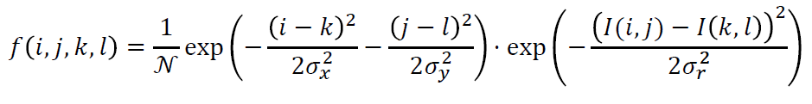
Bilateral Filter
10 주차 리뷰
Edge Preserving 효과
Edge의 경우 Blur 효과를 적게 받게 됨
두가지 처리의 곱 연산
중앙에서의 거리가 멀수록 영향을 적게
Gaussian Filter
중앙의 이미지 값과 다를수록 영향을 적게
Bilateral 에서의 추가점

Slide 17
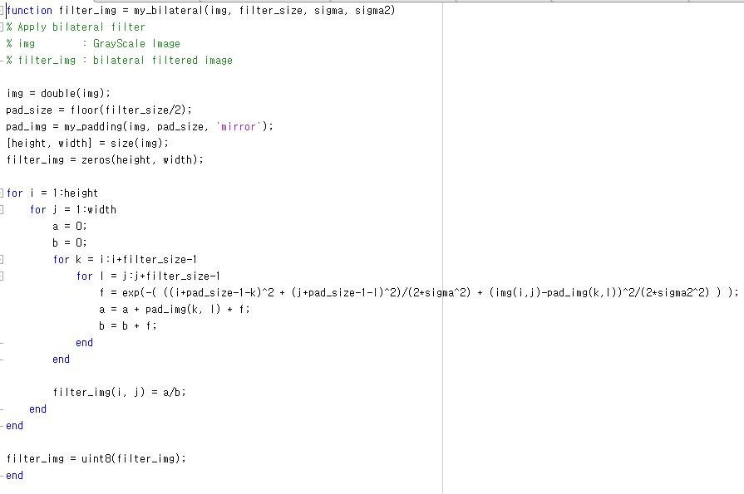
Bilateral Filter
10 주차 리뷰
구현
식을 구현하면 쉽게 해결

Slide 18
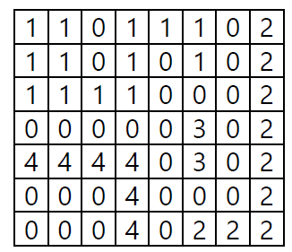
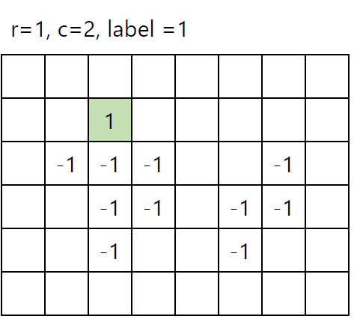
Connectedness
과제
Recursive Labeling
Binary Image에 대해서 처리
기존 값을 – 처리해서 음수로 만든 후 labeling 시작
labeling되지 않은 값과 구분
DFS로 재귀적인 방법으로 구현할 것
이전 Canny Edge detection 때의 BFS 방법으로 탐색하지 말 것
(결과는 같지만 방법이 다름)

Slide 19
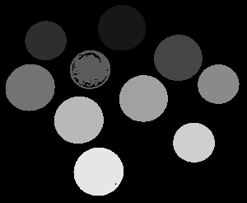
Connectedness
과제
Recursive Labeling
이후 가장 큰 index의 값으로 255를 나눈 값을 이미지에 곱해 색상으로 구분할 수 있게 볼 수 있음
s = 255/index;
Img = img * s;

Slide 20
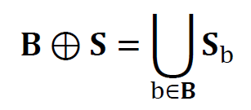

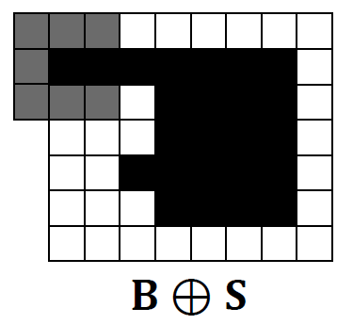
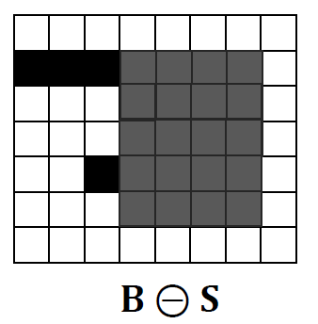
Morphology
과제
Dilation, Erosion
Image 와 filter를 입력받아 Dilation, Erosion 처리
Dilation은 기존 값이 있을 때 filter 모양대로 늘리는 것
Erosion은 필터 모양에 맞는 값만 중앙 위치에 값을 두는 것
Dilation
Erosion

Slide 21


Morphology
과제
Opening, Closing
Dilation과 Erosion을 이용해 각각 순서만 반대로 하여 처리
Opening
closing

Slide 22
과제
과제
보고서
Recursive labeling 구현에 대한 설명
Dilation, erosion, opening, closing의 구현에 대한 설명
파일 이름:
[IP]20xxxxxxx_이름_11주차과제.pdf

Slide 23
과제
과제
파일
이러닝에 올라간 matlab 코드의 함수를 채울 것
my_connected.m
my_dilation.m
my_erosion.m
my_opening.m
my_closing.m
파일 이름:
[IP]20xxxxxxx_이름_11주차과제.zip
보고서와 파일을 모두 압축하여 올림
이외의 함수를 작성하였을 경우 해당 함수 .m 파일도 같이 압축

Slide 24
과제
과제
제출 기한
6월 10일 17시 59분까지

